Slide 1
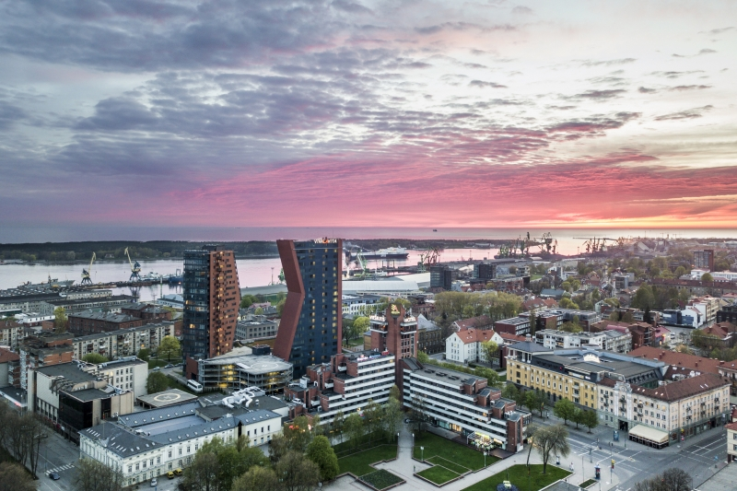



PERSPEKTYVINIŲ NAUJŲ TRANSPORTO RŪŠIŲ DIEGIMO GALIMYBIŲ STUDIJA
2020 m.

Slide 2
SUSITIKIMO PLANAS
Aktualūs strateginiai dokumentai
Klaipėdos miesto esamos situacijos analizė
Sėkmės istorija
Pasiūlymai Klaipėdos miesto tolimesnei plėtrai
Išvados

Slide 3

Europos žaliasis susitarimas (angl. green deal)
PAGRINDINIAI UŽDAVINIAI
Tapti neutraliu klimato kaitai žemynu iki 2050 metų;
Saugoti žmones, gyvūnus ir augalus nutraukiant taršą;
Padėti įmonėms tapti pasauliniais švarios produkcijos ir technologijų lyderiais;
Užtikrinti sklandų perėjimą prie netaršių technologijų.
Europos Žaliasis Susitarimas, 2020 m.

Slide 4
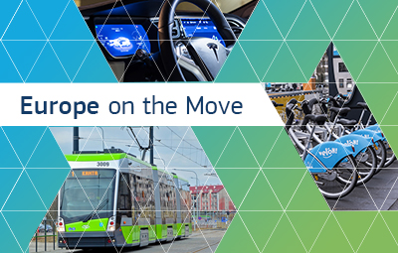
Europos komisijos baltoji transporto knyga (angl. White paper)
PAGRINDINIAI UŽDAVINIAI
Transporto sektoriuje 2030 m. būtina sumažinti šiltnamio efektą sukeliančių dujų išmetimus 20%, lyginant su 2008 m.;
Nuo 2030 m. neleisti senamiesčiuose važiuoti įprastinį kurą naudojančioms transporto priemonėms;
Skatinti darnaus judumo įpročius, ypač miestuose
Šaltinis: Europos Baltoji Transport Knyga, 2016 m.

Slide 5

Paryžiaus susitarimas dėl klimato kaitos (angl. Paris agreement)
PAGRINDINIAI UŽDAVINIAI
Siekti, kad vidutinės pasaulio temperatūros didėjimas neviršytų 1,5 °C palyginti su ikipramoninio laikotarpio lygiu, suvokiant, kad tai gerokai sumažintų klimato kaitos pavojų ir poveikį;
Didinti gebėjimą prisitaikyti prie neigiamo klimato kaitos poveikio ir skatinti atsparumą klimato kaitai ir mažu išmetamųjų šiltnamio efektą sukeliančių dujų kiekiu pasižyminčią plėtrą;
Užtikrinti, kad skiriamas finansavimas atitiktų išmetamųjų šiltnamio efektą sukeliančių dujų kiekio mažėjimo trajektoriją ir klimato kaitai atsparią plėtrą.
Šaltinis: Jungtinės Tautos, Paryžiaus susitarimas, 2016 m.

Slide 6
Klaipėdos miesto ekonominės plėtros strategija iki 2030 metų
VIZIJA
Klaipėda 2030 – pasaulinio lygio mėlynosios ekonomikos ir sparčių sprendimų miestas: geriausia vieta gyventi, dirbti, ilsėtis ir investuoti Baltijos regione
PAGRINDINIAI IŠŠŪKIAI:
KLIMATO KAITA
DEMOGRAFINIAI IŠŠŪKIAI
INVESTICIJŲ TRŪKUMAS
SPRENDIMO BŪDAI
ŽALIASIS MIESTAS
EKOLOGIŠKAS VT
ŠVARI, SVEIKA APLINKA
KONKURENCINGUMO DIDINIMAS
REZULTATAI
AUGANTI EKONOMIKA (BVP PADIDĖS 2 KARTUS)
AUGANTIS TURIZMAS (PADIDĖS 2 KARTUS)
AUGANTIS GYVENTOJŲ SKAIČIUS (190 TŪKST.)
NAUJOS UŽSIENIO INVESTIJOS (1,5 MLRD. EUR)
Šaltinis: Klaipėdos ekonominės plėtros strategija, 2018 m.

Slide 7
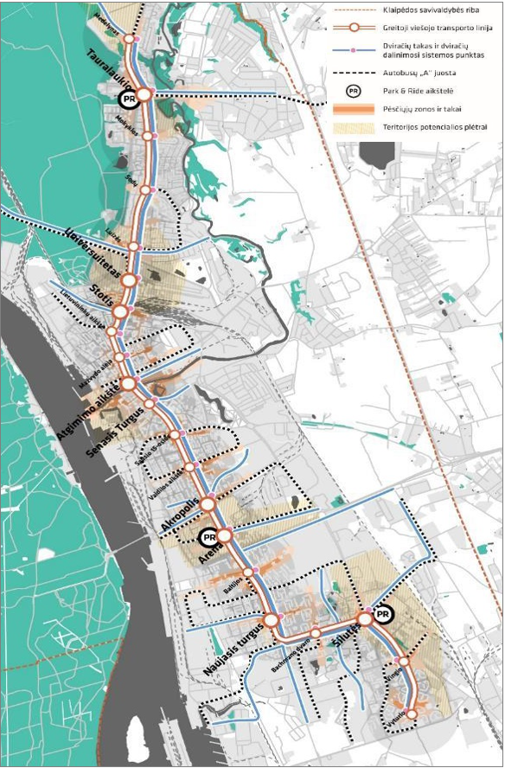

KLAIPĖDOS MIESTO DARNAUS JUDUMO PLANAS – SVEIKAS, APLINKAI DRAUGIŠKAS, PATOGUS MIESTAS
PAGRINDINIAI TIKSLAI
Kelionių skaičiaus modalinio pasiskirstymo pokyčiai:
Kelionių viešuoju transportu – padidės 17%;
Kelionių lengvaisiais automobiliais – sumažės 33%
Oro taršos sumažinimas:
Pagal Europos Komisijos nustatytus įkainius 2030 m. dėl sumažėjusios taršos bus sutaupyta 11 mln. EUR

Slide 8
2040 METŲ SUSISIEKIMO SISTEMOS VIZIJA
ĮSIPAREIGOJIMAI
EUROPOS ŽALIASIS SUSITARIMAS
BALTOJI TRANSPORTO KNYGA
PARYŽIAUS SUSITARIMAS
EKONOMIKOS STRATEGIJA 2040
KLAIPĖDOS DJP*
VIZIJA ĮSIPAREIGOJIMŲ ĮGYVENDINIMUI
Įrengiamos naujos transporto rūšies trasos, naudojamos tik ekologiškos viešojo transporto priemonės
Senamiestyje bei Naujamiestyje paliekamas tik pėsčiųjų, dviratininkų bei elektromobilių eismas, sukuriama nulinės CO2 emisijos zona
Gatvėse, kurioms nustatyta pirmenybė viešajam transportui ir dviračiams mažinamas greitis bei eismo juostų, skirtų automobiliams, skaičius
Vystomas vandens transportas Danės upėje ir keleivinis vandens transportas Kuršių mariose integruojant į viešojo transporto sistemą
Melnragės gyvenvietė pritaikoma pėstiesiems ir dviratininkams, uždraudžiamas transporto su vidaus degimo varikliais eismas
DJP* - Darnaus judumo planas

Slide 9
SUSITIKIMO PLANAS
Aktualūs strateginiai dokumentai
Klaipėdos miesto esamos situacijos analizė
Sėkmės istorija
Pasiūlymai Klaipėdos miesto tolimesnei plėtrai
Išvados

Slide 10
KLAIPĖDOS MIESTAS – ESAMA SITUACIJA
RODIKLIS | ESAMA SITUACIJA | TENDENCIJOS
Lengvųjų automobilių srautai | 1,34 mln. km per parą | Padidėjo 10% per 3 metus
Parkavimo sistema; | Senamiestyje – raudonoji zona Naujamiestyje – geltonoji zona | Naudojimasis auga: surenkamų įplaukų dydis 2018 m. padidėjo 60% lyginant su 2015 m. Parkavimo vietos miesto centre ir senamiestyje pilnai užpildomos
Eismo sauga; | 51 „Juodoji dėmė“ (2019 m.) | Nekinta (53 „Juodosios dėmės“ 2014 m.)
Viešojo transporto keleiviai; | 82 tūkst. keleivių per parą | Išlaikomas keleivių skaičius
Viešojo transporto parkas; | 210 autobusų Vidutinis amžius – 11 metų | Pamažu atnaujinamas. Suslėgtas dujas naudoja 40 vnt. autobusų, 40 vnt. sudaro EURO-6 klasės dyzeliniai autobusai
Oro tarša; | 2018 m. – kietųjų dalelių emisijos Šilutės pl. oro kokybės stotelėje viršijo leistiną normą | Kietųjų dalelių, ženkliai įtakojamų transporto, emisijos auga
Šaltinis: esamos situacijos analizė, 2019 m.

Slide 11
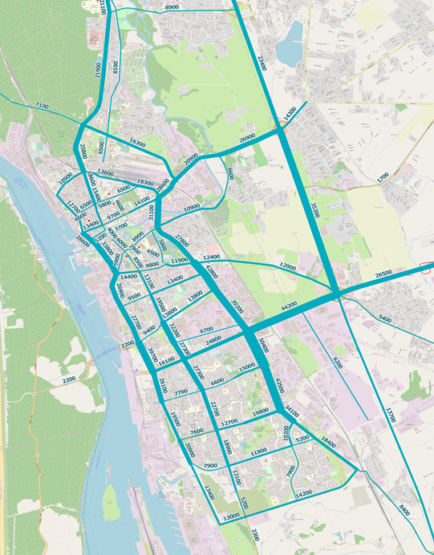
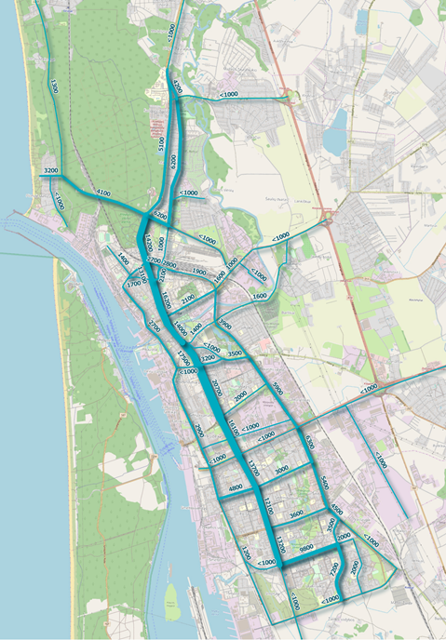
AUTOMOBILIŲ IR VIEŠOJO TRANSPORTO KELEIVIŲ SRAUTŲ KARTOGRAMOS (PER PARĄ)
AUTOMOBILIŲ SRAUTAI GATVIŲ ATKARPOSE PER PARĄ
VIEŠOJO TRANSPORTO SRAUTAI GATVIŲ ATKARPOSE PER PARĄ
Šaltinis: esamos situacijos analizė, 2019 m.

Slide 12
SUSITIKIMO PLANAS
Aktualūs strateginiai dokumentai
Klaipėdos miesto esamos situacijos analizė
Sėkmės istorija
Pasiūlymai Klaipėdos miesto tolimesnei plėtrai
Išvados

Slide 13
KITŲ MIESTŲ PATIRTIS. ŽALIASIS MIESTAS. KOPENHAGOS SĖKMĖS ISTORIJA
KOPENHAGA – 1980 M. SITUACIJA
Problema: | Automobilių eismo augimas, grūstys, oro tarša
Sprendimo būdai: | Gatvių platinimas, naujos jungtys
Pasekmės: | Nauji automobilių srautai, naujos grūstys, papildoma oro tarša
Suvokimas: | Problemas reikia spręsti kitaip – miestas negali būti automobilių įkaitas. Žmonės bus laimingi tik tada, jei gyvens švarioje aplinkoje, bus patenkinti gyvenimo sąlygomis.
STRATEGIJA:
REZULTATAI:
Dviračių susisiekimo sistemos ir viešojo transporto sistemos integravimas;
Viešojo transporto plėtra:
Prioritetas autobusams, A-juostų skaičiaus didinimas;
Stotelių infrastruktūros tobulinimas;
Alternatyvų kurą naudojantys autobusai.
Naujų miesto rajonų projektavimas iš karto pritaikant dviratininkams ir viešajam transportui;
CO2 sumažėjimas: | 2018 m. 42% sumažėjimas lyginant su 2002 m.
Ekonomikos augimas: | Žaliojo miesto strategija nesutrukdė augti ekonomikai, priešingai – Kopenhagos ekonomika išaugo 25%
Šaltinis: „COPENHAGEN: HIGH AMBITIONS FOR GREEN TRANSPORTATION“

Slide 14
SUSITIKIMO PLANAS
Aktualūs strateginiai dokumentai
Klaipėdos miesto esamos situacijos analizė
Sėkmės istorija
Pasiūlymai Klaipėdos miesto tolimesnei plėtrai
Išvados

Slide 15
NAGRINĖJAMI NAUJŲ TRANSPORTO RŪŠIŲ (NTR) ScenArijai ir ALTERNATYVOS
Minimalus viešojo transporto sistemos tobulinimo scenarijus – esamos transporto sistemos tobulinimo perspektyvų ir poreikio analizė
Dalinio eismo prioriteto (antžeminis) NTR įdiegimo scenarijus | 2 alternatyvos:
BRT trasa šiaurės-pietų kryptimi
Tramvajaus trasa šiaurės-pietų kryptimi
Visiško eismo prioriteto (estakadinis/požeminis) NTR įdiegimo scenarijus | 3 alternatyvos:
BRT trasa šiaurės-pietų kryptimi
Tramvajaus trasa šiaurės-pietų kryptimi
Tunelinio varianto (metro) trasa šiaurės (stotis)-pietų kryptimi
PAGAL TECHNINĖS UŽDUOTIES REIKALAVIMUS VERTINAMI TRYS SCENARIJAI

Slide 16
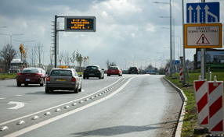
MINIMALAUS VIEŠOJO TRANSPORTO TOBULINIMO ALTERNATYVA
KOMENTARAI
BRT trasa neįrengiama.
Pertvarkomi viešojo transporto maršrutai.
Įsigyjami elektriniai autobusai pagrindinės trasos aptarnavimui.
Modernizuojamos esamos „A juostos“ įrengiant bortus ir sumažinant pažeidimus
DALINAI ĮDIEGIAMA EISMO VALDYMO SISTEMA
PRIEMONĖ | KAINA, MLN. EUR (SU PVM) | PASTABA
Infrastruktūra (bortų įrengimas) | 0,33
Eismo valdymo sistema su viešojo transporto prioritetu | 3,2 | Numatyta įgyvendinti Klaipėdos m. savivaldybės planuose
Elektrinių autobusų įsigijimas | 17 | Minimalus reikalingas skaičius – 30 vnt. Prailginti autobusai (16,5 m ilgio)
Trasos ilgis | 13,7
Kelionės trukmė, minutės | 35
Metinės Klaipėdos m. savivaldybės išlaidos viešajam transportui, mln. EUR | 5
Šaltinis: NTR Galimybių studija, 2019 m.

Slide 17
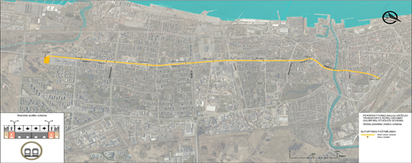
MetroPOLITENO alternatyva
METRO TRASA
KOMENTARAI
Klaipėdoje metro techniškai realu įrengti Taikos prospekte ir toliau iki stoties;
Metro alternatyva leidžia įgyvendinti uždavinį – įrengti visiško eismo prioriteto trasą;
Tačiau techniškai nerealu rengti trasą, kur koncentruojasi didžiausi keleivių srautai – t. y. Tiltų g. ir H. Manto g. Šioje vietoje reikėtų tiesti tunelį keliasdešimt metrų po žeme (tokių linijų įrengimas kainuoja 100 mln. EUR/km ir daugiau);
RODIKLIS | REIKŠMĖ
Trasos ilgis, km | 7,3
Viešojo transporto keleivių skaičiaus padidėjimas Klaipėdos mieste | 5%
Kelionės trukmė, minutės | 11
Infrastruktūros įrengimas, mln. EUR | 465
VPSP sutarties kaina, 25 metų laikotarpiui, mln. EUR | 950
Savivaldybės išlaidos viešajam transportui per metus, mln. EUR | 35
Šaltinis: NTR Galimybių studija, 2019 m.

Slide 18
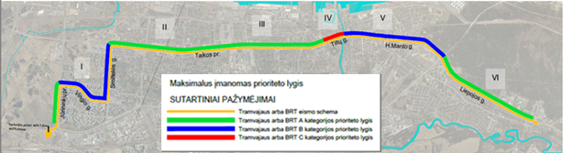
ESTAKADINIO TRAMVAJAUS ARBA BRT ALTERNATYVA
ESTAKADINIO TRAMVAJAUS ARBA BRT TRASA
KOMENTARAI
Analizė parodė, kad dėl paveldosauginių reikalavimų Senamiestyje ir Naujamiestyje, techninių apribojimų pietinėje miesto dalyje, estakadines tramvajaus arba greitųjų BRT autobusų trasas galima rengti tik dalyje maršruto.
Statybos darbų kaina: 270 – 310 mln. EUR
Kadangi estakadinės alternatyvos neleidžia įgyvendinti visiško eismo prioriteto (A kategorijos) naujos transporto rūšies trasos, jos tolesnėje analizėje nenagrinėtos.
RODIKLIS | REIKŠMĖ
 | ESTAKADINIS TRAMVAJUS | ESTAKADINIS BRT
Trasos ilgis, km | 14,2 | 14,2
Viešojo transporto keleivių skaičiaus padidėjimas Klaipėdos mieste | 10% | 10%
Kelionės trukmė, minutės | 25 | 25
Infrastruktūros įrengimas, mln. EUR | 360 | 310
VPSP sutarties kaina, 25 metų laikotarpiui, mln. EUR | 830 | 610
Savivaldybės išlaidos viešajam transportui per metus, mln. EUR | 31 | 24
Šaltinis: NTR Galimybių studija, 2019 m.

Slide 19
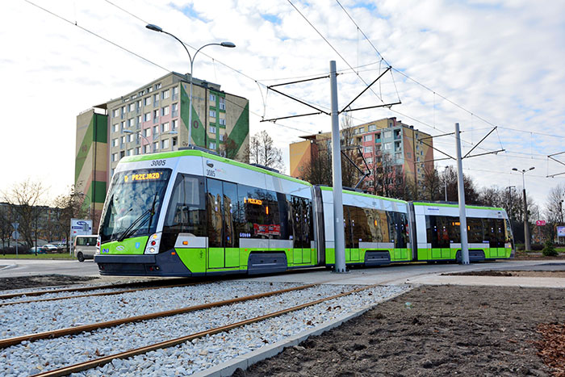
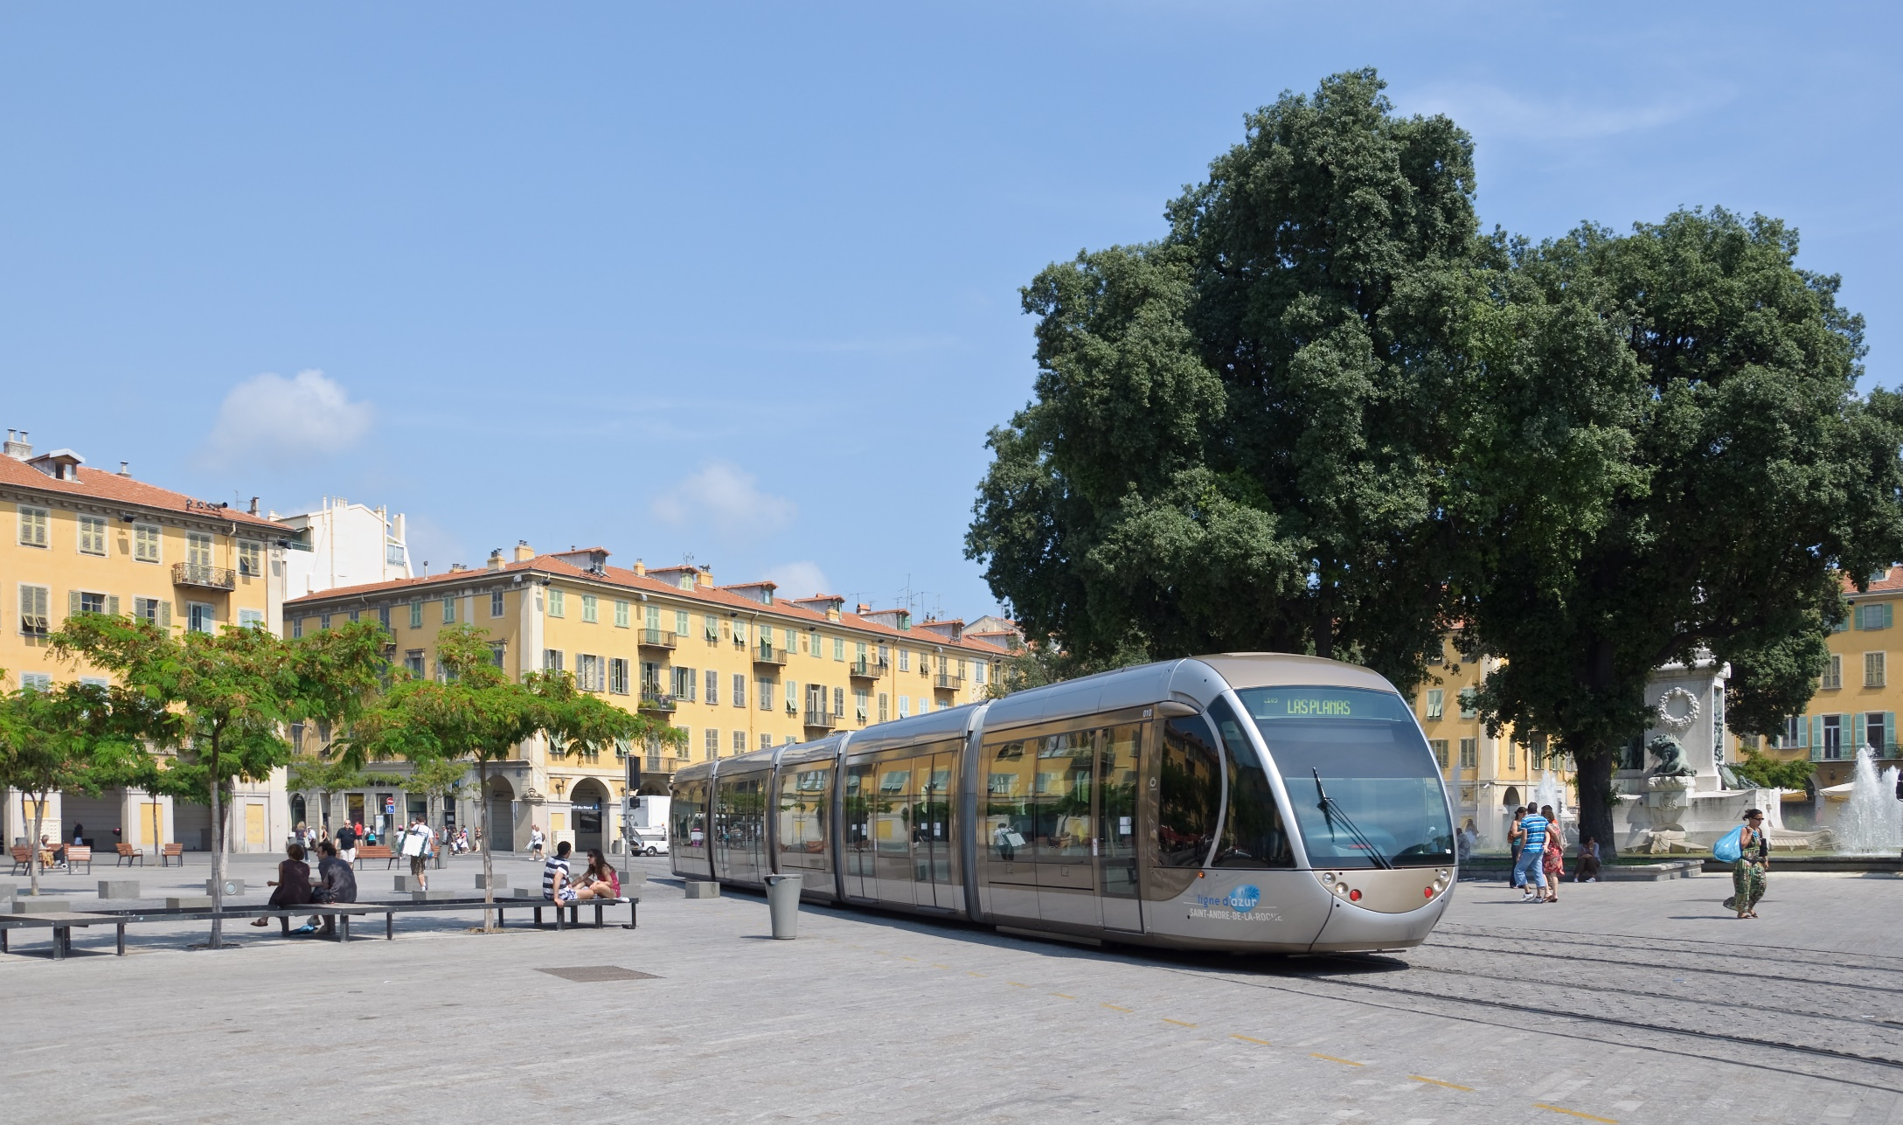
ANTŽEMINIO TRAMVAJAUS ALTERNATYVA
TRAMVAJAUS PAVYZDŽIAI (OLŠTYNAS, NICA)
KOMENTARAI
Taikomos dvi technologijos įrengiant tramvajaus linijas:
  Tradicinė technologija įrengiant tramvajaus trasą ir kontaktinį tinklą virš jos
  Nauja technologija – tramvajai su baterijomis ir pakrovimo įranga stotelėse.
RODIKLIS | REIKŠMĖ
Trasos ilgis, km | 14,2
Viešojo transporto keleivių skaičiaus padidėjimas Klaipėdos mieste | 8%
Kelionės trukmė, minutės | 29
Infrastruktūros įrengimas, mln. EUR | 465
VPSP sutarties kaina, 25 metų laikotarpiui, mln. EUR | 410
Savivaldybės išlaidos viešajam transportui per metus, mln. EUR | 14,9
Klaipėdoje dėl Senamiesčio paveldosauginių reikalavimų turėtų būti naudojami baterijų maitinami tramvajai. Tokie tramvajai yra ženkliai brangesni už kontaktinį tinklą naudojančius.
Jų kaina prasideda nuo 2,8 mln. be PVM (įprastiniai kainuoja nuo 1,6 mln. EUR už vienetą)
Šaltinis: NTR Galimybių studija, 2019 m.

Slide 20
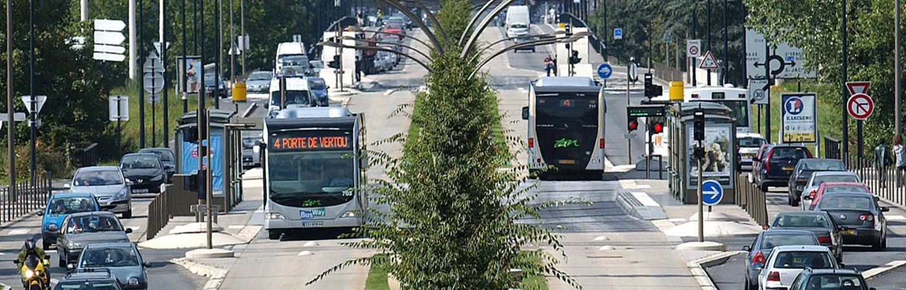
ATNŽEMINIŲ GREITŲJŲ AUTOBUSŲ BRT ALTERNATYVos
BRT PAVYZDYS, NANTES MIESTAS, PRANCŪZIJA
BRT TRASA ĮRENGIANT NAUJAS EISMO JUOSTAS
BRT infrastruktūra, išskyrus senamiestį ir miesto centrą, įgyvendinama pilna apimtimi: įrengiamos BRT eismo juostos (2 x 3,5 m), atskirtos nuo kito eismo. Esamos gatvės (Vingio, Smiltelės, H. Manto g. atkarpos) platinamos paliekant automobiliams buvusį eismo juostų skaičių. Užtikrinamas visiškas BRT autobusų prioritetas;
RODIKLIS | REIKŠMĖ
 | BRT - NAUJOS EISMO JUOSTAS | BRT PANAUDOJANT ESAMAS JUOSTAS
Trasos ilgis, km | 14,2 | 13,7
Viešojo transporto keleivių skaičiaus padidėjimas Klaipėdos mieste | 8% | 8%
Kelionės trukmė, minutės | 30 | 29
Infrastruktūros įrengimas, mln. EUR | 74 | 24
VPSP sutarties kaina, 25 metų laikotarpiui, mln. EUR | 260 | 152
Savivaldybės išlaidos viešajam transportui per metus, mln. EUR | 10,2 | 8,0
BRT TRASA DALINAI PANAUDOJANT ESAMAS EISMO JUOSTAS
BRT infrastruktūra pilna apimtimi įgyvendinama Liepojos gatvėje, kitur panaudojamos esamos eismo juostos užtikrinant visišką BRT autobusų prioritetą;
Šaltinis: NTR Galimybių studija, 2019 m.

Slide 21
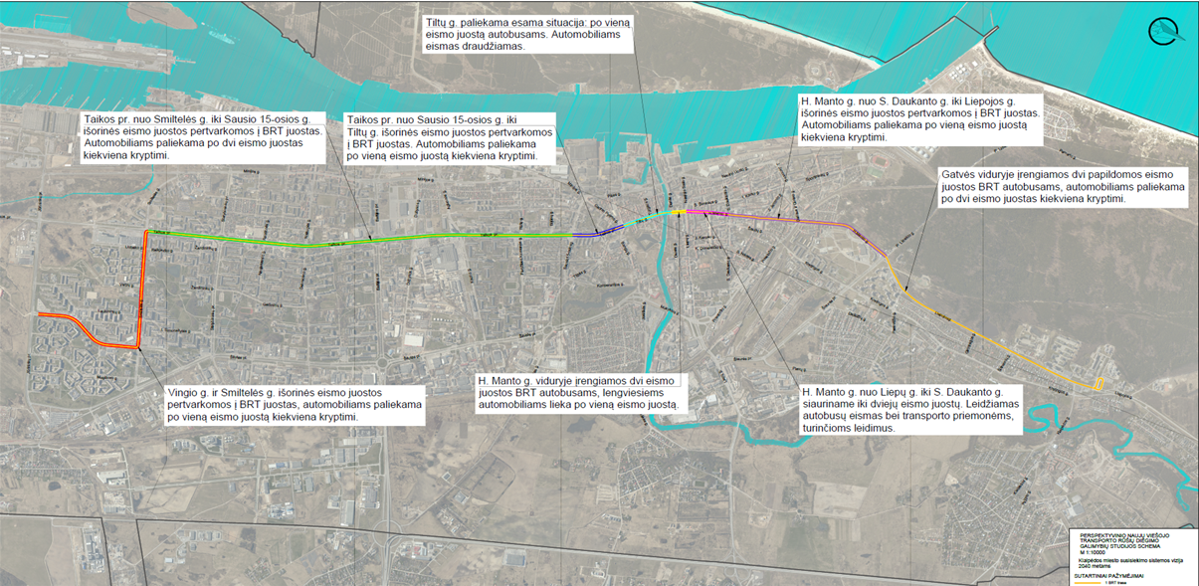
PAGRINDINĖS BRT TRASOS CHARAKTERISTIKOS PAGAL ATKARPAS DALINAI PANAUDOJANT ESAMAS JUOSTAS

Slide 22
PROJEKTO ALTERNATYVŲ LĖŠŲ POREIKIS
KOMENTARAI
Tramvajaus bei BRT transportiniai rodikliai – kelionės greitis, pervežamų keleivių skaičiaus išaugimas yra panašūs, tuo tarpu visos kainos komponentės – infrastruktūra, riedmenys, pervežimai yra ženkliai brangesni
NAUJOS TRANSPORTO RŪŠIES VARIANTŲ KAINŲ PALYGINIMAS (MLN. EUR, SU PVM)
RODIKLIS | BRT ĮGYVENDINIMAS ĮRENGIANT NAUJAS EISMO JUOSTAS | BRT ĮGYVENDINIMAS DALINAI PANAUDOJANT ESAMAS EISMO JUOSTAS | TRAMVAJUS
Infrastruktūros kaina | 74 | 24 | 109
Riedmenų kaina | 17 | 17 | 44
Viešojo ir privataus subjekto partnerystės sutarties vertė (25 m. laikotarpiui) Iš jų: Infrastruktūra Riedmenys Operavimas | 260 160 42 58 | 152 52 42 58 | 410 219 70 121
Papildomai visus privežamųjų maršrutų autobusus pakeičiant į elektrinius (be priemiestinių) – 85 vnt. | 27 | 27 | 27
Šaltinis: NTR Galimybių studija, 2019 m.

Slide 23
PROJEKTO INDĖLIS ĮGYVENDINANT miesto TIKSLUS
PROJEKTO TIESIOGINĖ NAUDA
8 proc. padidės viešojo transporto keleivių skaičius Klaipėdos mieste;
18 proc. sumažės kelionės laikas NTR linijoje;
2 proc. sumažės lengvųjų automobilių naudojimas Klaipėdos mieste;
3 proc. sumažės kelionės gaištis Klaipėdos mieste;
NTR įdiegimo dėka per 25 metus bus išsaugotos 4 žmonių gyvybės, bus sužeista 185 žmonėmis mažiau.
PROJEKTO PAPILDOMA NAUDA
Statybos darbų metu bus sukurtos papildomos darbo vietos;
Keisis gyventojų mobilumo įpročiai, mąstymas, supratimAS apie miesto bendruomenės indėlį mažinant šiltnamio efektą;
Klaipėdos miestas taps pirmuoju Baltijos šalių miestu, turinčiu modernią BRT susisiekimo infrastruktūrą;
Pagerės Klaipėdos miesto įvaizdis, išaugs miesto prestižas;
Bus pasiektas sinerginis efektas – nauja moderniška transporto rūšis – tai signalas investuotojams, grįžtantiems ir atvažiuojantiems gyventojams, turizmo plėtrai.
Šaltinis: NTR Galimybių studija, 2019 m.

Slide 24
SUSITIKIMO PLANAS
Aktualūs strateginiai dokumentai
Klaipėdos miesto esamos situacijos analizė
Sėkmės istorija
Pasiūlymai Klaipėdos miesto tolimesnei plėtrai
Išvados

Slide 25
SPRENDINIŲ RODIKLIŲ PALYGINIMAS - SIŪLOMAS SPRENDINYS
EKONOMINĖS ANALIZĖS REZULTATAI
RODIKLIS | BRT TRASA ĮRENGIANT NAUJAS EISMO JUOSTAS | BRT TRASA DALINAI PANAUDOJANT ESAMAS EISMO JUOSTAS | TRAMVAJUS
EKONOMINĖ VIDINĖ GRĄŽOS NORMA | 6,4% | 6,3% | 1,5%
PASIŪLYMAI
Atsižvelgiant į projekto rodiklius siūloma įgyvendinti naujos transporto rūšies projektą pasirenkant greitųjų BRT autobusų alternatyvą.
Siūloma įrengti BRT trasą dalinai panaudojant esamas eismo juostas;
Siūloma pertvarkyti maršrutus suformuojant privežamųjų maršrutų tinklą;
Siūloma projektą įgyvendinti sudarant viešojo ir privataus subjektų partnerystės (VPSP) sutartį 25 metams;
Pradėjus projekto įgyvendinimą 2020 metais, keleivių vežimas galėtų prasidėti 2025 m. viduryje.
Siūloma įsigyti elektrinius autobusus privežamuosiuose maršrutuose
Šaltinis: NTR Galimybių studija, 2019 m.

